Slide 1


PRINCIPLES OF MARKETING
Introduction
MGM204
Prepared by
Thana Ahmed

Slide 2

GENERAL INFORMATION
Course name: Principles of Marketing
Course instructor: Thana Ahmed
Email: thana@midocean.edu.km

Slide 3
معلومات عامة
ترفع المحاضرات الأسبوعية على المنصة التعليمية Moodle يوم السبت من كل أسبوع في تمام الساعة 12:00 ظهرا بتوقيت الرياض.
حلقات النقاش وهي حلقات أسبوعية اختيارية للطالب وغرضها مناقشة ما تم طرحه خلال المحاضرة ويمكنكم الاطلاع على موعد حلقة النقاش والرابط الخاص باللقاء، على المنصة التعليمية Moodle

Slide 4
Assessment Grades:

Slide 5
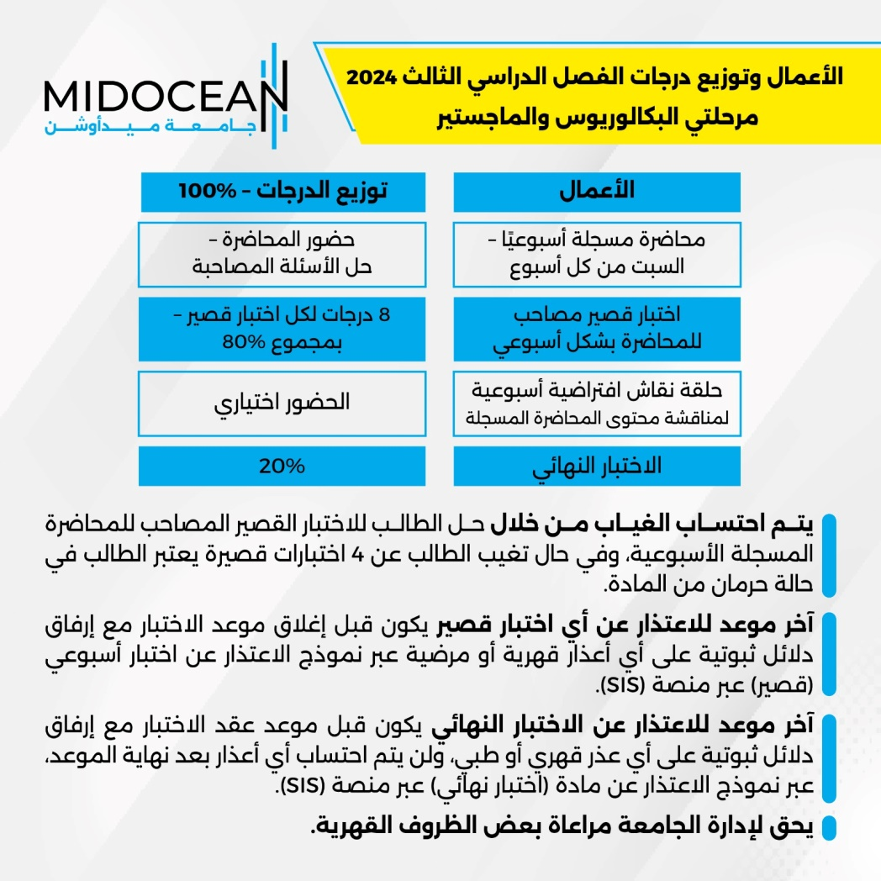

Slide 6

الاختبارات القصيرة
يفتح الاختبار القصير الأسبوعي يوم السبت في تمام الساعة العاشرة مساء وهو متاح لمدة أسبوع ثم يقفل يوم السبت الذي يليه في تمام الساعة التاسعة مساء
الاختبار يشمل أسئلة صوتية
تعد الإجابة على الاختبار القصير بمثابة الحضور للطلاب والطالبات
الاختبار القصير من ٨ درجات ( بمجموع ٨٠ درجة)
فترة السماحية للاختبار القصير30 دقيقة

Slide 7

الاختبار النهائي
الاختبار النهائي سيكون من خلال المودل ويتضمن الاختبار أسئلة صوتية
الاختبار من ٢٠ درجة
فترة الاختبارات النهائية تكون في الاسابيع ١٢ و١٣ بمشيئة الله

Slide 8

What Do you know about Marketing?

Slide 9

التسويق ما هو؟
هناك تعريفات كثيرة للتسويق مثلا ممكن ان نعرف التسويق على أنه «مجموعة من الأنشطة التي تؤدي بواسطة الافراد والمنظمات يهدف تسهيل عملية المبادلة في السوق والتي تتم في ظل بيئـة متغيرة باستمرار»
من الممكن أيضا تعرفه على انه «كل ما تقوم به المنشأة لمحاولة خلق قيمة للمستهلكين في سوق مزدحمة بالمنتجات بشكل متزايد»
المكون المادي + جوهر العلامات التجارية (المكون النفسي) = جميع الأنشطة التي «تحكي قصة» حول ماهية هذه العلامة التجارية ولماذا تختلف هذه العلامة التجارية عن غيرها من العلامات التجارية.

Slide 10
التسويق ما هو؟
التسويق يعنى أساسا بتطوير علاقات العملاء وتطوير علاقات طويلة الأمد مع المستهلكين من خلال تزويدهم بالسلع أو الخدمات المصممة وفقًا لاحتياجاتهم.
بمعنى اننا عندنا طرفين: البائع الذي يقدم منتج (سلعة او خدمة او فكرة...) يلبي حاجات ورغبات العميل ويمثل قيمة إضافية بالنسبة له ومشتري يقدم أيضا قيمة للمنشأة من خلال دفع سعر المنتج + وقت + جهد + اهتمام للحصول على هذا المنتج.
في هذه الحالة لماذا لا تنجح بعض الشركات؟ ما هي العوامل التي تجعلها تفشل؟

Slide 11
لماذا لا ينجح التبادل؟
هناك عاملين أساسيين يمكن أن يؤثرا على نجاح عملية التبادل ويجعلان عملية التسويق صعبة للغاية لكل من الشركات والمستهلكين.
الشك/ عدم يقين المستهلك: المستهلك غالبًا لا يدرك ما يريده حقًا وربما لا يعرفون مدى تلبية منتج معين لاحتياجاتهم.
المنافسة: هناك عادةً العديد من الشركات التي تقدم منتجات منافسة تلبي احتياجات نفس الفئة المستهدفة. (مثلا هناك ما يقارب 100 علامة تجارية للشامبوهات في الولايات المتحدة)
حتى يتغلب المسوقون على هذه التحديات عادة ما ستخدمون أدوات أساسية في التسويق وهي:
المزيج التسويقي

Slide 12


Course Description
This course provides an introduction to the fundamentals of marketing. Basic marketing concepts and elements of marketing practice are applied to marketing activities within the global economy. This course will introduce you to the principles of marketing and, through analyses of real-world marketing issues, will allow you to apply these concepts to address problems and opportunities facing marketers, both domestically and internationally.
Credit Hours: 3 credit hours.
The main material and reference for each course will be the textbook mentioned in the course specifications. Lecture notes and slides are additional resources that are prepared by the professor.

Slide 13
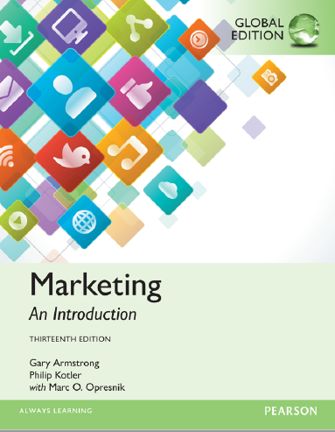

Reference books:

Slide 14

Course Outlines
Chapter 1: Introduction to Marketing
Chapter 2: The Marketing Environment
Chapter 3: Managing Marketing Information
Chapter 4: Consumer Behavior
Chapter 5: Product
Chapter 6: Pricing
Chapter 7: Distribution
Chapter 8: Integrated Marketing Communication
Chapter 9: International Marketing
Chapter 10: Social Responsability & Ethics in Marketing

Slide 15
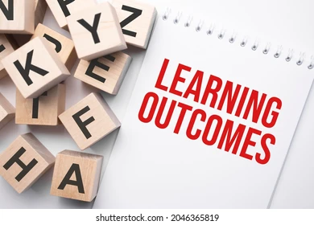
COURSE LEARNING OUTCOMES
By the end of this course students will be able to:
● Understand the importance in business practice of being marketing oriented.
● Evaluate market conditions and consumer needs when forming marketing strategies.
● Describe a range of common strategies for use with each of the various Marketing mix tools: product, pricing, promotion, and distribution.
● Recommend and justify an appropriate mix of such strategies to form a cohesive overall strategy to address given marketing tasks or situations
● Use examples from current events and real-world marketing situations to apply, illustrate and discuss different marketing strategies.

Slide 16


Slide 17


Thank You

